Slide 1
Interakcia človeka s počítačom

Slide 2
www.urobsisam.zoznam.sk/recepty
Klady
Esteticky pekný dizajn
Odporúčania na ďalšie podobné články
Zápory
Chýbajú podkategórie
Absencia vyhľadávania v rámci kategórie
Chýba stránkovanie navrchu

Slide 3
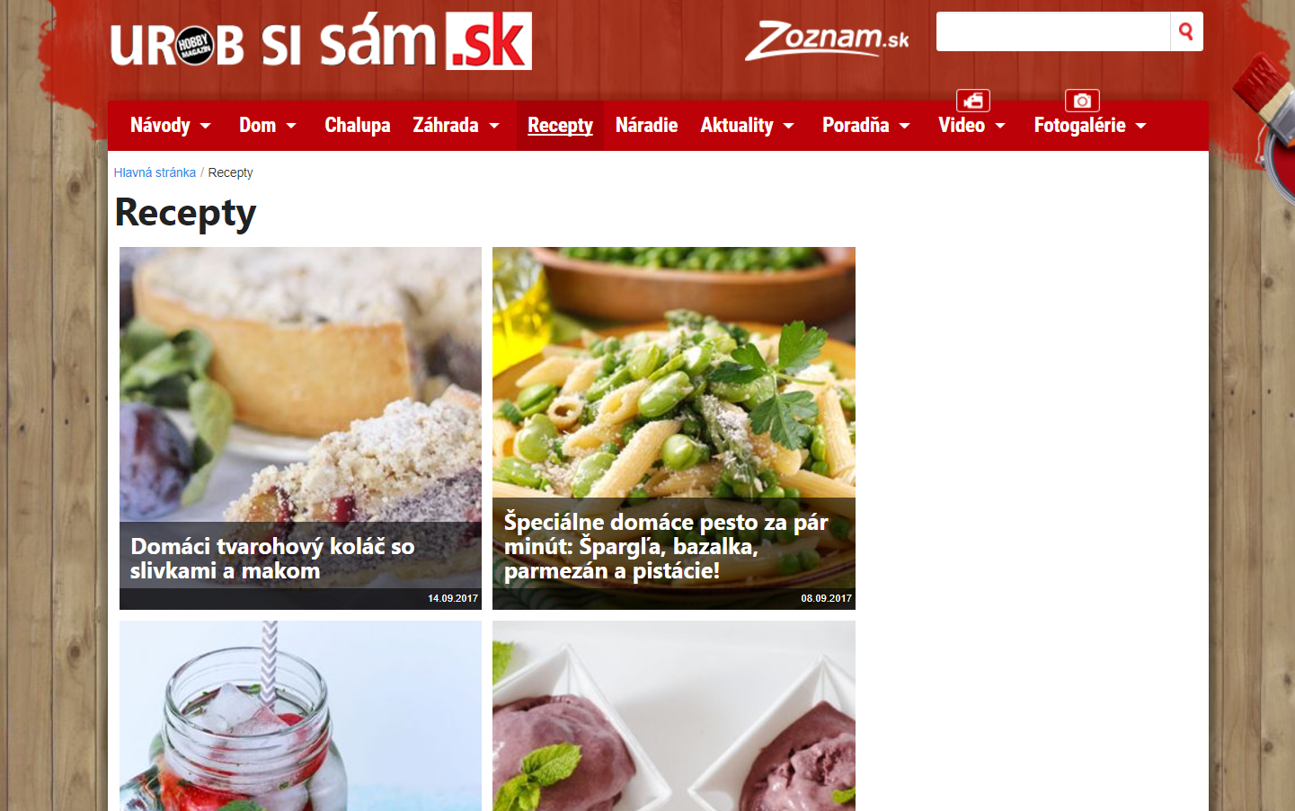

Slide 4
www.nanicmama.sme.sk/recepty
Klady
Výber kategórie
Zhrnutie
Zápory
Pri niektorých sekciách (napr. torty) spomínaný výber kategórie záhadne zmizne
Zmena údajov v zhrnutí refreshne stránku

Slide 5
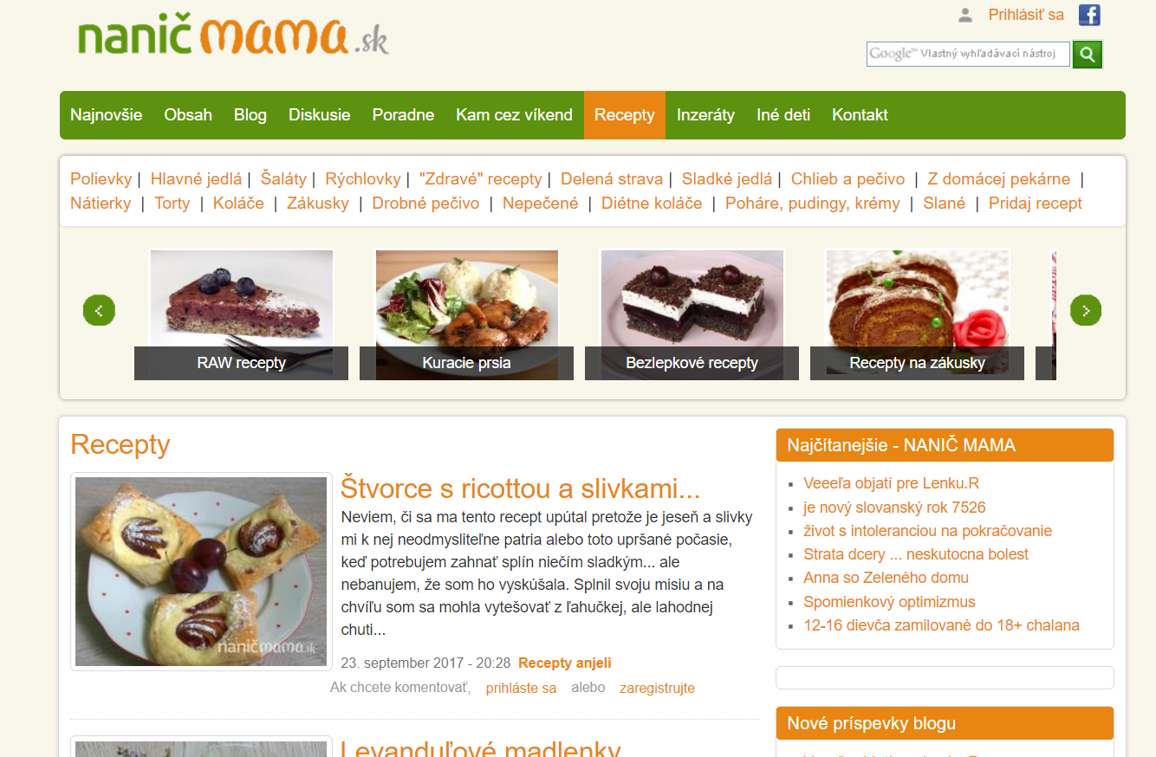

Slide 6
www.oblubenerecepty.sk
Príklad na bad dizajn
Absencia náhľadov
Len celostránkové vyhľadávanie
Trochu neprehľadné suroviny
Pri menšom písme nečitateľný font
Málo receptov

Slide 7
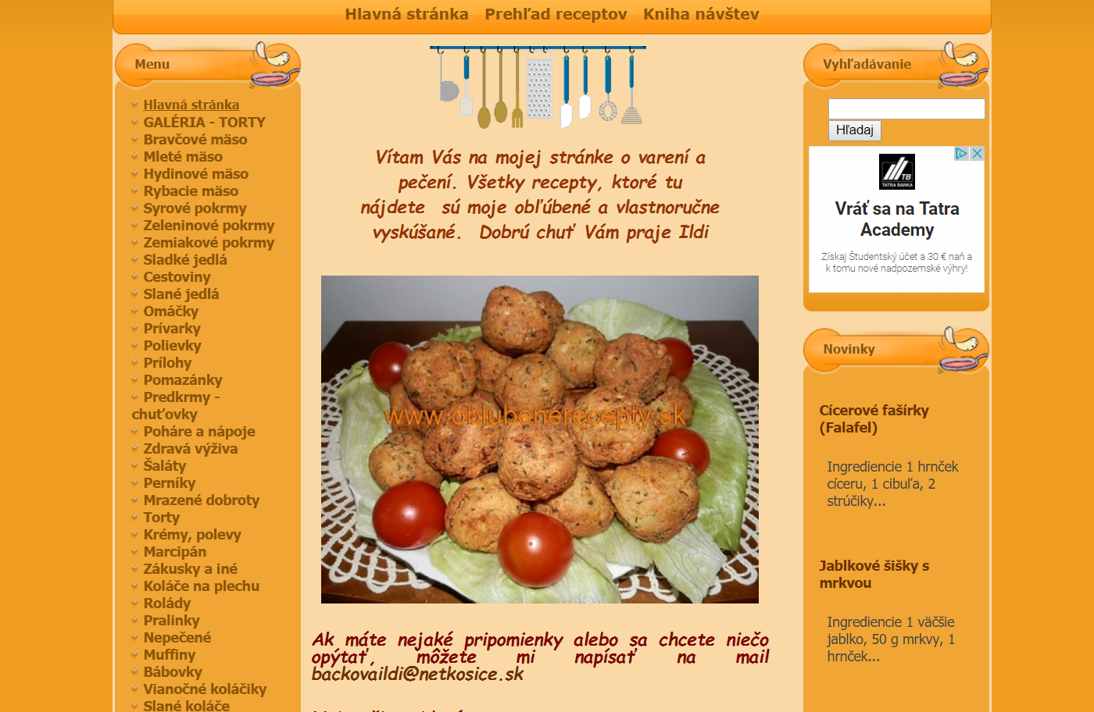

Slide 8
www.mimibazar.sk/recepty
Príklad na bad dizajn
Veľmi veľa textu
Neprehľadné kategórie

Slide 9
